Slide 1
FUNDAMENTOS DE PROGRAMACIÓN
SEMANA 12: ARREGLOS DE DATOS II

Slide 2
LOGRO DE APRENDIZAJE
Entender la finalidad de usar arreglos bidimensionales para datos almacenados.
Comprender la sintaxis de una matriz en términos algorítmicos por medio del software Pseint
Comprender la sintaxis de Listas de Listas por medio del software Phyton
Resolver ejercicios utilizando MATRICES o Listas de listas, realizando un análisis exhaustivo y rápido.

Slide 3
CONTENIDO
Construcción de arreglos bidimensionales (Matriz)
Métodos de ordenamiento
Método de la burbuja.

Slide 4
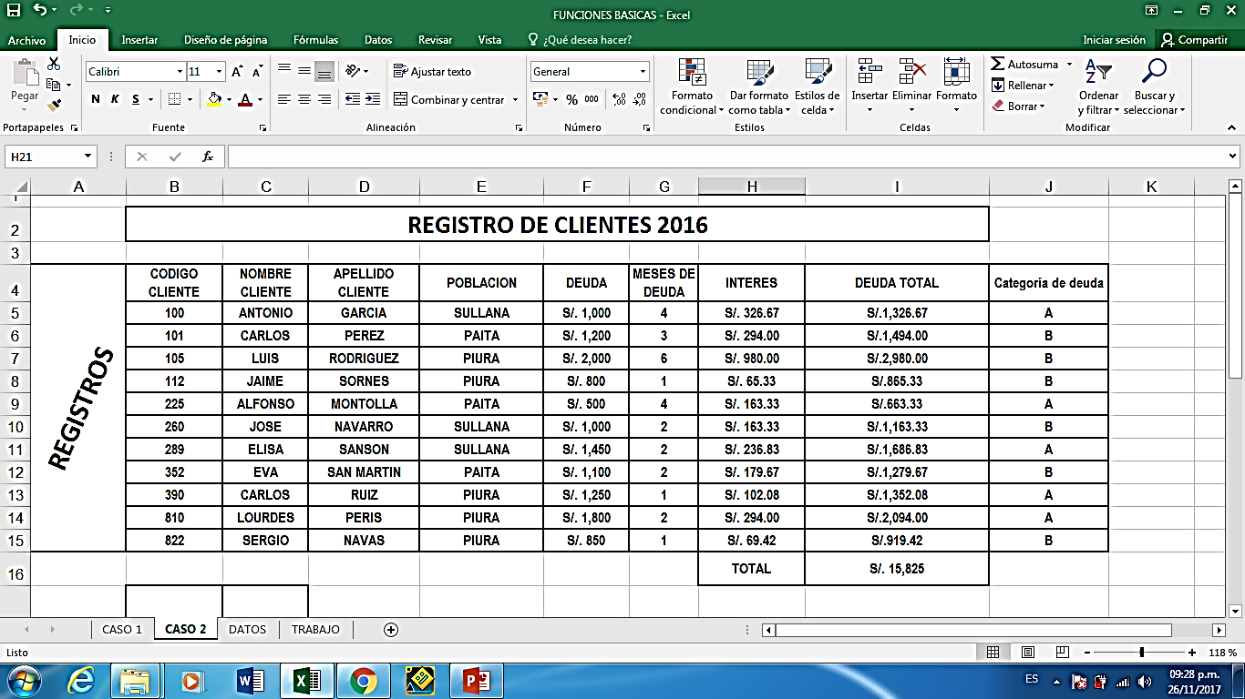
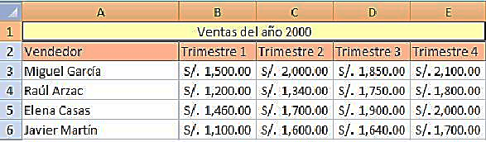
Para analizar
IMAGEN 1
IMAGEN 2
¿Cómo interpretas estos datos?

Slide 5

CASO REAL:
Un tablero de ajedrez se compone de filas y columnas. Hay ocho filas y ocho columnas. Cada columna está marcada con las letras de la A a la H. Cada línea está marcada con un número del uno al ocho. La ubicación de cada campo se identifica por pares de letras y dígitos. Por lo tanto, sabemos que la esquina inferior derecha del tablero (la que tiene la torre blanca) es A1, mientras que la esquina opuesta es H8.

Slide 6
¿QUÉ ES UN MATRIZ?
Los arreglos bidimensionales se usan para representar datos que pueden verse como una tabla con filas y columnas. La primera dimensión del arreglo representa las columnas, cada elemento contiene un valor y cada dimensión representa una relación.
EJEMPLOS:
Almacenamiento de 3 notas de 10 alumnos.
Total de ventas en un año por semana.
El total de alumnos retirados por turno en los 3 últimos años de un Instituto.

Slide 7
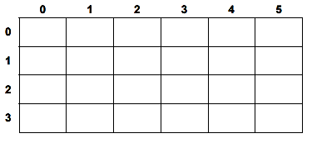
SINTAXIS DE UNA MATRIZ
Declaración de la matriz (Pseint):
Dimensión Nombre_de_la_matriz (t_filas ,t_columnas)
Donde:
t_filas :Es el número total de filas
t_columnas :Es el número total de columnas

Slide 8
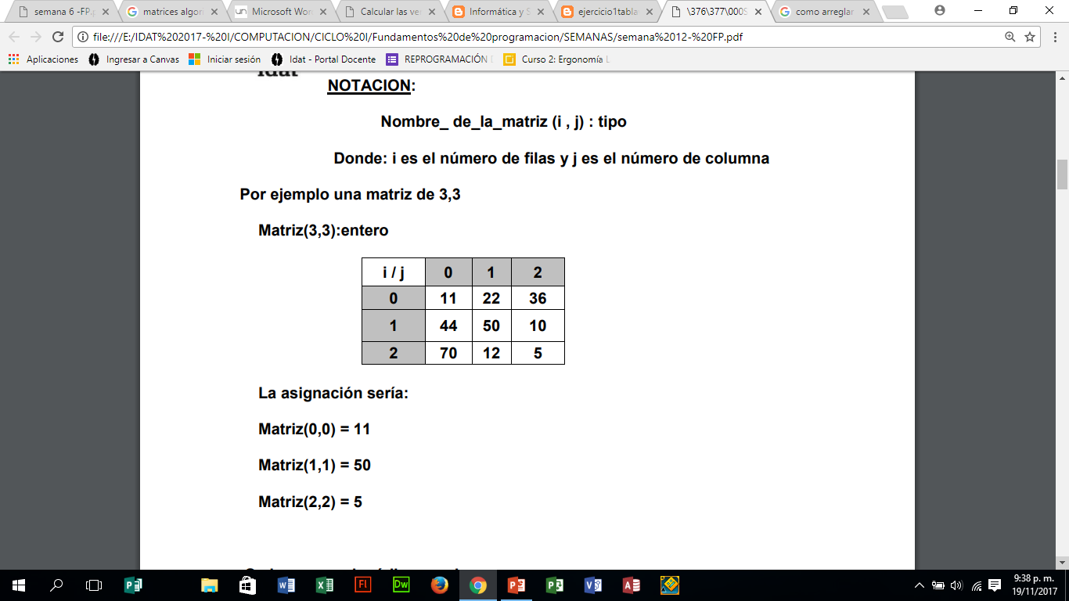
EJEMPLO:
Dimensión matriz (3,3)

Slide 9
Sintaxis: Ingresar y mostrar datos en una matriz
Considerando una matriz (m) de a filas y b columnas:
Ingresar datos:
para i=0 hasta a-1
imprimir “Ingrese el valor de la fila” , i+1
para j=0 hasta b-1
imprimir “Ingrese el valor de la columna , j+1,”:”
leer m(i,j)
finpara
finpara
Mostrar datos:
para i=0 hasta a-1
imprimir “fila” , i+1
para j=0 hasta b-1
imprimir “columna , j+1,”:”, m(i,j)
finpara
finpara

Slide 10
Ejemplo 1: Genere una matriz de 6 x 5 y luego visualizar cuántos elementos de la matriz son números pares.
Pseint: Proceso sin_titulo
Dimension m(6,5)
definir i,j, cpares Como Entero
para i=0 hasta 5
imprimir "Ingrese el valor de la fila ", i+1
para j=0 hasta 4
imprimir "Ingrese el valor de la columna ", j+1,":"
leer m(i,j)
FinPara
FinPara
cpares=0
para i=0 hasta 5
para j=0 hasta 4
si m(i,j)<>0 entonces
si m(i,j) % 2=0 entonces
cpares=cpares+1
FinSi
FinSi
FinPara
FinPara
imprimir "El total de valores pares es:", cpares
FinProceso

Slide 11
Ejemplo 2: Genere una tabla que almacene las siguientes notas tipo enteros : 3 evaluaciones continuas y examen final; de 10 alumnos. Considerando que el promedio de evaluaciones continuas es el 40% y el examen final 60%. Muestre el promedio final de cada alumno.
Pseint
Proceso sin_titulo
dimension notas(10,4)
definir i,j,suma como entero
definir Prom como real
para i=0 hasta 9
imprimir "Ingrese las notas del alumno ", i+1
para j=0 hasta 3
imprimir "Nota ", j+1,":"
leer notas(i,j)
finpara
finpara
para i=0 hasta 9
suma=0
para j=0 hasta 3
suma=suma+notas(i,j)
finpara
Prom=(suma/3)*0.4+notas(i,3)*0.6
Imprimir "alumno ", i+1, "promedio: ", prom
finpara
FinProceso

Slide 12
Ejemplo 3: En una competencia obtenida de salto alto, establecida se evalúa las marcas obtenidas por 25 atletas , esto es: cada uno de ellos realiza cuatro intentos y se registra la altura logrado, con estos datos determine: ¿Cuál es el promedio de marcas de cada uno? ¿Cuál es la marca más alta entre los 25 participantes y a qué atleta pertenece?
Pseint
Proceso sin_titulo
dimension marca(25,4), p(25)
definir sm,maxmarca como real
definir i,j,natleta como entero
para i=0 hasta 24
imprimir "Ingresar los puntajes del atleta ", i+1
para j=0 hasta 3
imprimir "Puntaje del intento ", j+1 , ":"
Leer marca(i,j)
FinPara
Finpara
maxmarca= marca(0,0)
natleta=0
para i=0 hasta 24
sm=0
para j=0 hasta 3
Sm=sm + marca(i,j)
si marca(i,j) >maxmarca entonces
Maxmarca = marca(i,j)
Natleta=i
finsi
finpara
p(i)=sm/4
finpara
para i=0 hasta 24
imprimir "el promedio de marca del atleta ", i, "es:", p(i)
finpara
imprimir "La marca más alta es: ", maxmarca, " pertenece al atleta ", natleta+1
FinProceso

Slide 13
LISTAS DE LISTAS: PHYTON
DEFINICIÓN:
Es una lista en la cual tiene como elementos otra lista. Para encontrar cualquier elemento de una lista de lista (lista bidimensional), se debe usar dos "coordenadas": número de fila y número de columna.

Slide 14
EJEMPLOS:
a = [[1, 2, 3], [4, 5, 6]]
a = [[1, 2, 3, 4], [5, 6], [7, 8, 9]]
matriz = [[1, 2, 3, 4],[5, 6, 7, 8],[9, 10, 11, 12]]
vector = [”hola”,2,”hacker”,[1,2,3,4,5]]

Slide 15
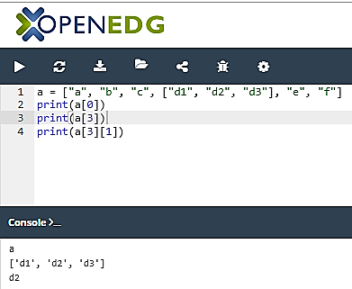
Para acceder a estos datos podemos hacer mediante dos índices.
Ejemplos:
a = ["a", "b", "c", ["d1", "d2", "d3"], "e", "f"]
# si usamos a[0] obtenemos el primer elemento de la lista
# si usamos a[3] vamos a obtener la lista de las "d"
print(a[3])
# la salida será: ["d1", "d2", "d3"]
# pero nosotros solo queremos el segundo elemento de esta lista
print(a[3][1])
# la salida será: "d2"

Slide 16
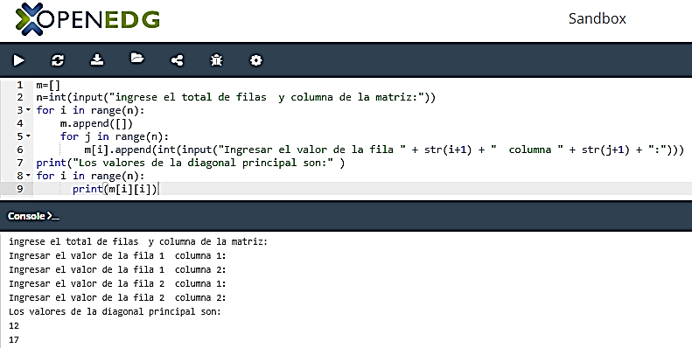
EJERCICIOS EN PHYTON
EJERCICIO 1:Crear una matriz de n x n , valores. Muestre los valores de la diagonal principal.
m=[]
n=int(input("ingrese el total de filas y columna de la matriz:"))
for i in range(n):
m.append([])
for j in range(n):
m[i].append(int(input("Ingresar el valor de la fila " + str(i+1) + " columna " + str(j+1) + ":")))
print("Los valores de la diagonal principal son:" )
for i in range(n):
print(m[i][i])

Slide 17
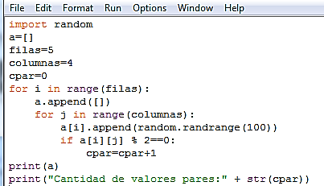
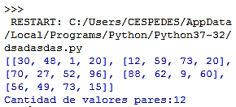
EJERCICIO 2: Crear una matriz de 5 filas y 4 columnas con números aleatorios enteros entre 1 y 100, muestre los valores de la matriz y la cantidad de valores pares que tiene.
import random
a=[]
filas=5
columnas=4
cpar=0
for i in range(filas):
a.append([])
for j in range(columnas):
a[i].append(random.randrange(100))
if a[i][j] % 2==0:
cpar=cpar+1
print(a)
print("Cantidad de valores pares:" + str(cpar))

Slide 18
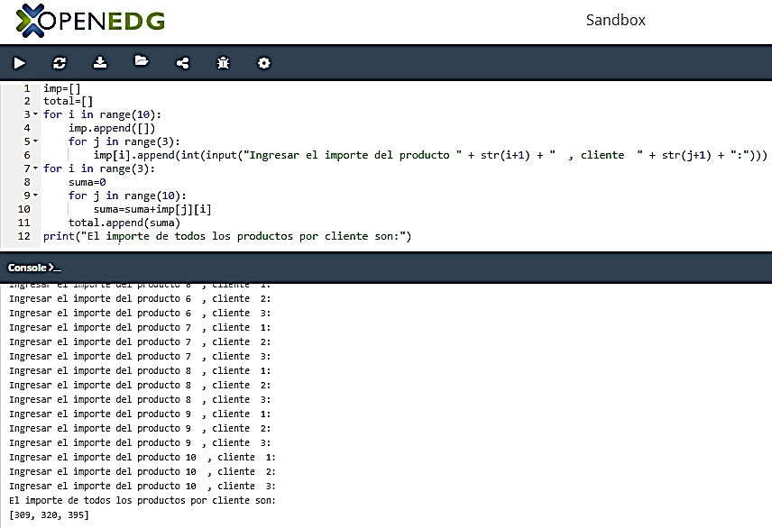
EJERCICIO 3: Crear una matriz (Lista de Lista) que almacene el importe de la compra de 10 productos de 3 clientes. Almacene en una vector (Lista) el importe total por cliente y muestre los valores
imp=[]
total=[]
for i in range(10):
imp.append([])
for j in range(3):
imp[i].append(int(input("Ingresar el importe del producto " + str(i+1) + " , cliente " + str(j+1) + ":")))
for i in range(3):
suma=0
for j in range(10):
suma=suma+imp[j][i]
total.append(suma)
print("El importe de todos los productos por cliente son:")
print(total)

Slide 19
EJERCICIOS: Analizar los siguientes casos, y decir que datos de salida se obtiene
CASO 1:
CASO 2:
a=[[i for i in range(6)]for j in range(4)]
Print (a)
a = [[1, 2, 3, 4], [5, 6], [7, 8, 9]]
s = 0
for i in range(len(a)):
for j in range(len(a[i])):
s += a[i][j]
print(s)

Slide 20
CASO 3:
a = [[1, 2, 3], [4, 5, 6]]
print(a[0])
print(a[1])
b = a[0]
print(b)
print(a[0][2])
a[0][1] = 7
print(a)
print(b)
b[2] = 9
print(a[0])
print(b)

Slide 21
CASO 4:
A = [[1, 2, 3, 4], [5, 6, 7, 8], [9, 10, 11, 12]]
G = [["X", " ", "O"], ["X", "O", " "], ["X", "O", " "]]
print(A[0][2])
print(G[1][1])
print(G[2][1])

Slide 22
MÉTODOS DE ORDENAMIENTO DE UN VECTOR
MÉTODO DE LA BURBUJA (SORT)
Este método consiste en comparar cada valor del vector con sus posteriores y en caso de ser mayor o menor (depende si el orden va a ser ascendente o descendente), intercambiar ambos valores en las respectivas posiciones del vector.
Un método de ordenamiento se puede implementar en cualquier estructura de datos estática o dinámica

Slide 23
Si se tiene un vector(v) de n elementos:
Método en Pseint
a=Verdadero
Mientras a
a=Falso
para i=0 hasta n-2
si v(i)>v(i+1) entonces
temp=v(i)
v(i)=v(i+1)
v(i+1)=temp
a=Verdadero
finsi
finpara
Finmientras

Slide 24
Se tiene una lista (list) de n elementos:
Método en Phyton
a=True
while a:
a=False
for i in range(n-1):
if list[i]>list[i+1]:
list[i],list[i+1]=list[i+1],list[i]
a=True

Slide 25
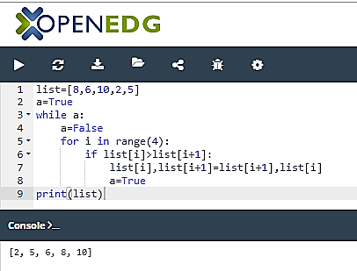
EJERCICIO : Se tiene los siguientes valores: 8, 6, 10, 2,5, muestre los valores ordenados de menor a mayor
list=[8,6,10,2,5]
a=True
while a:
a=False
for i in range(4):
if list[i]>list[i+1]:
list[i],list[i+1]=list[i+1],list[i]
a=True
print(list)

Slide 26
EJERCICIOS PROPUESTOS
Se tiene una matriz de orden N x N con números al azar, invierta el contenido de cada una de las columnas.
Escriba un programa que reciba como entrada un entero n y una matriz cuadrada (n x n) de enteros e imprima los elementos que conforman la diagonal que inicia en la esquina superior derecha y termina en la esquina inferior izquierda.
En una matriz de 5 x 8 con números al azar indique que columna tiene le mayor promedio.
Se tienen los resultados de las últimas elecciones para alcalde en el estado X, el cual está conformado por 5 municipios. En dichas elecciones hubo 4 candidatos. Haga un programa que:
Lea e imprima una tabla indicando los votos obtenidos en cada municipio por los 4 candidatos.
Calcule el total de votos recibidos por cada candidato y el porcentaje del total de votos emitidos.
Calcule el candidato más votado.

